Slide 1
Kalkalpen
Tennengebirge

Slide 2
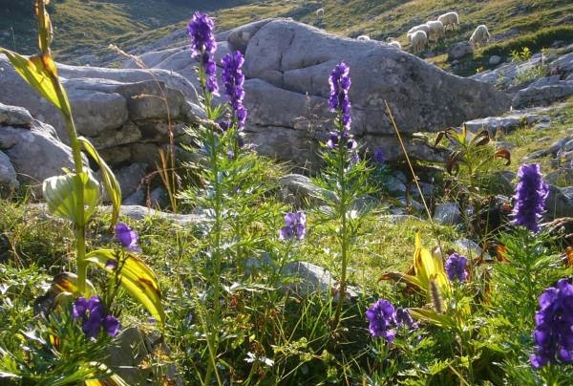
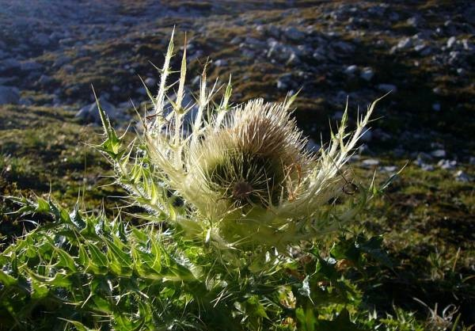
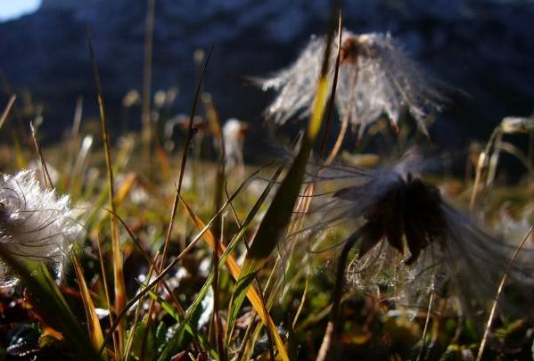
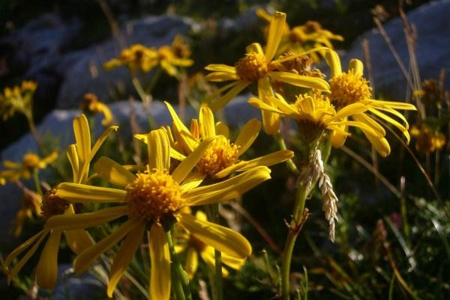
Pflanzenwelt

Slide 3
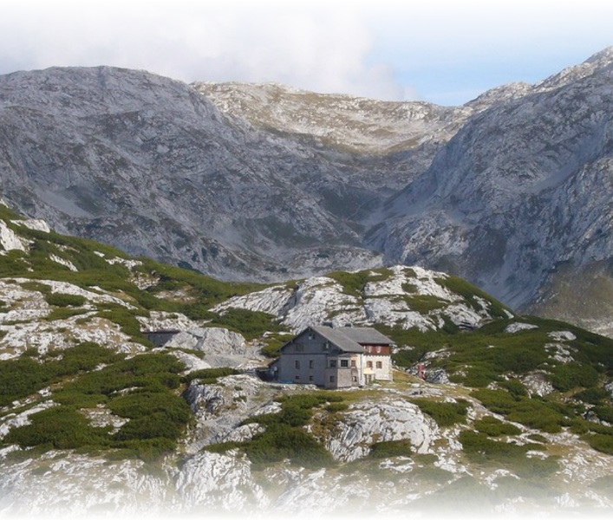
Schutzhütte Happischhaus
Besitzer:
  Touristenverein Naturfreunde, Sektion Salzburg
Bewirtschaftet von
  Mitte Mai bis Ende Oktober
Beherbergung:
  29 Betten, 100 Lager
  Winterraum: 9 Lager

Slide 4
Wege zur Schutzhütte
Vom Pass Lueg über das Niedertörl und Pietschenbergalm
  Gehzeit: ca. 6 Stunden
Vom Gasthaus Stegenwald über Grünwaldalm Ofenrinne und Pietschenbergalm
  Gehzeit: ca. 4 Stunden
Von der Eisriesenwelt über Hochkogelsteig und Plateau:
  Gehzeit: ca. 3 Stunden

Slide 5
Gipfelbesteigungen
Gipfel | Höhe | Gehzeit
Wieselstein | 2300 m | 2 Stunden
Knallstein | 2234 m | 4 Stunden
Tiroler Kogel | 2324 m | 1 ½ Stunden
Hochkogel | 2283 m | 1 Stunde
Streitmandel | 2350 m | 2 ½ Stunden
Raucheck | 2431 m | 3 Stunden

Slide 6
Überquerungen
Zum Dr. Friedrich-Ödl-Haus: 3 Stunden
Edelweißhütte: 3 Stunden
Werfener Hütte: 3 Stunden
Zur Stefan Schatzl-Hütte: 4 Stunden
Laufener Hütte: 7 Stunden
Dr. Heinrich-Hackel-Hütte: 6 ½ Stunden

